Slide 1
新PFのグループID コピー方法について
対象：Edge1使用ユーザ
EB 升川
2023/09/24

Slide 2
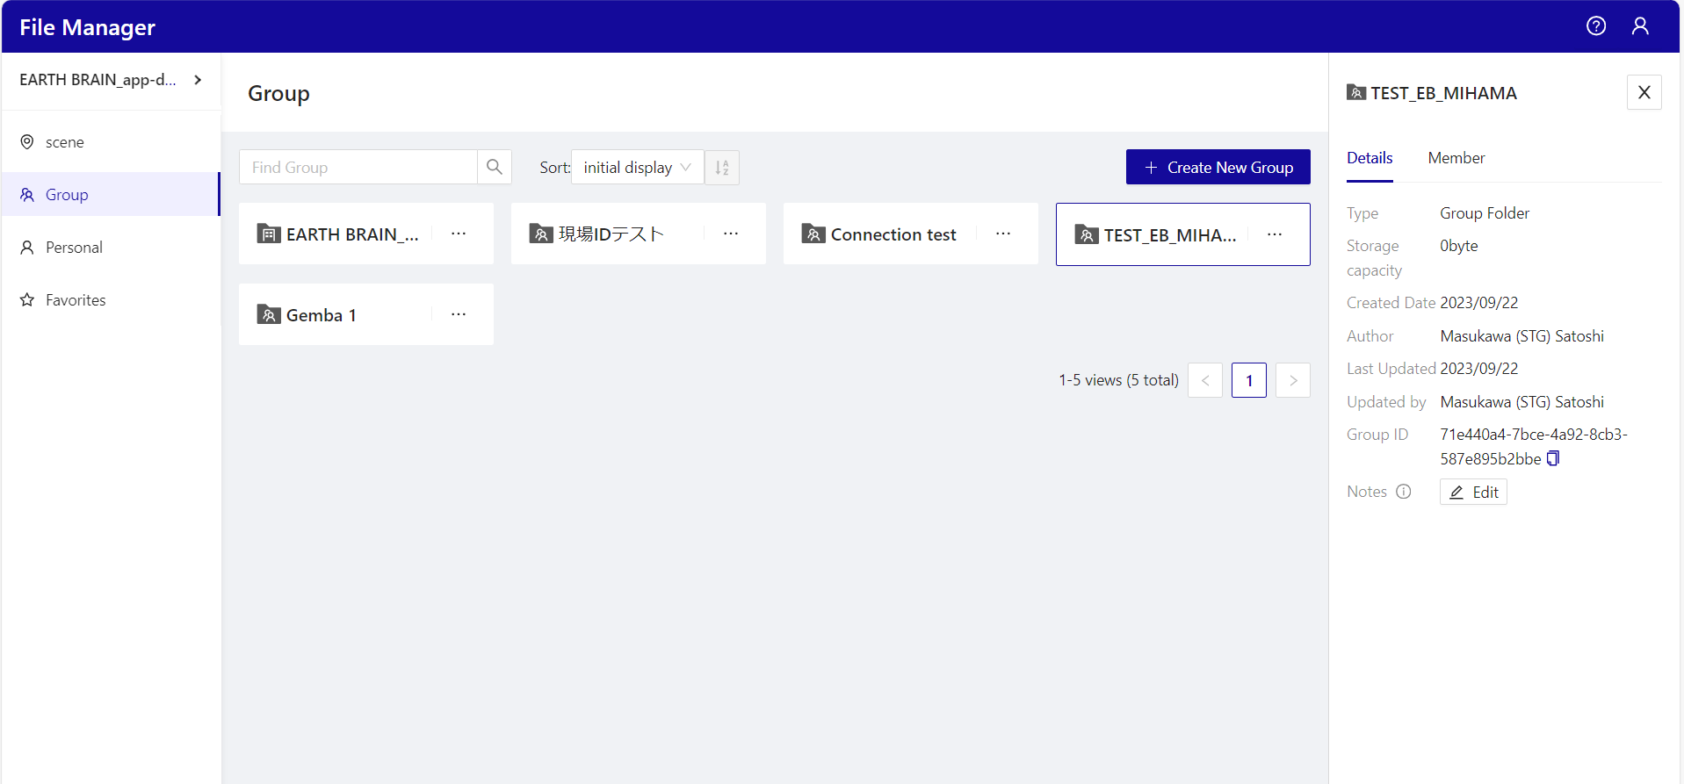
Groupを新規作成or選択
新規作成の時
既存のグループを選択

Slide 3
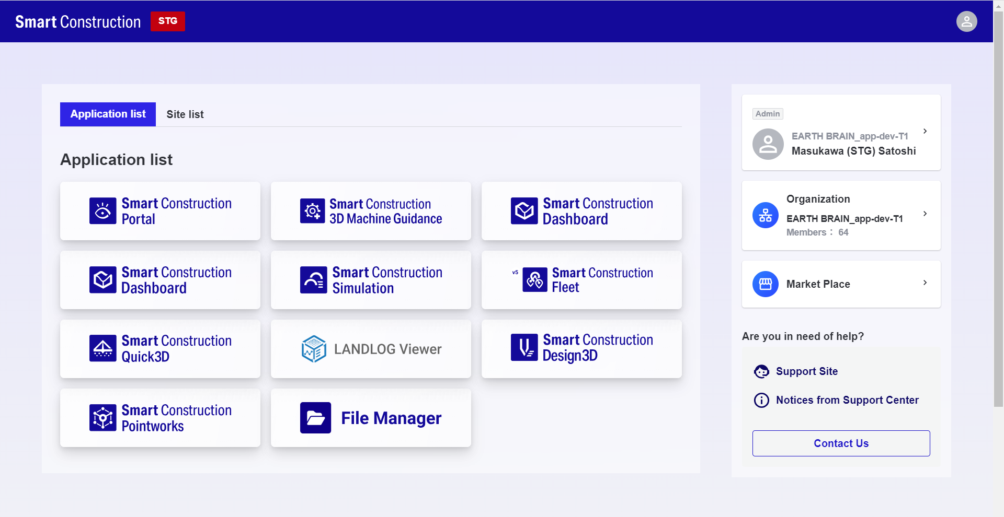
File Managerを選択

Slide 4
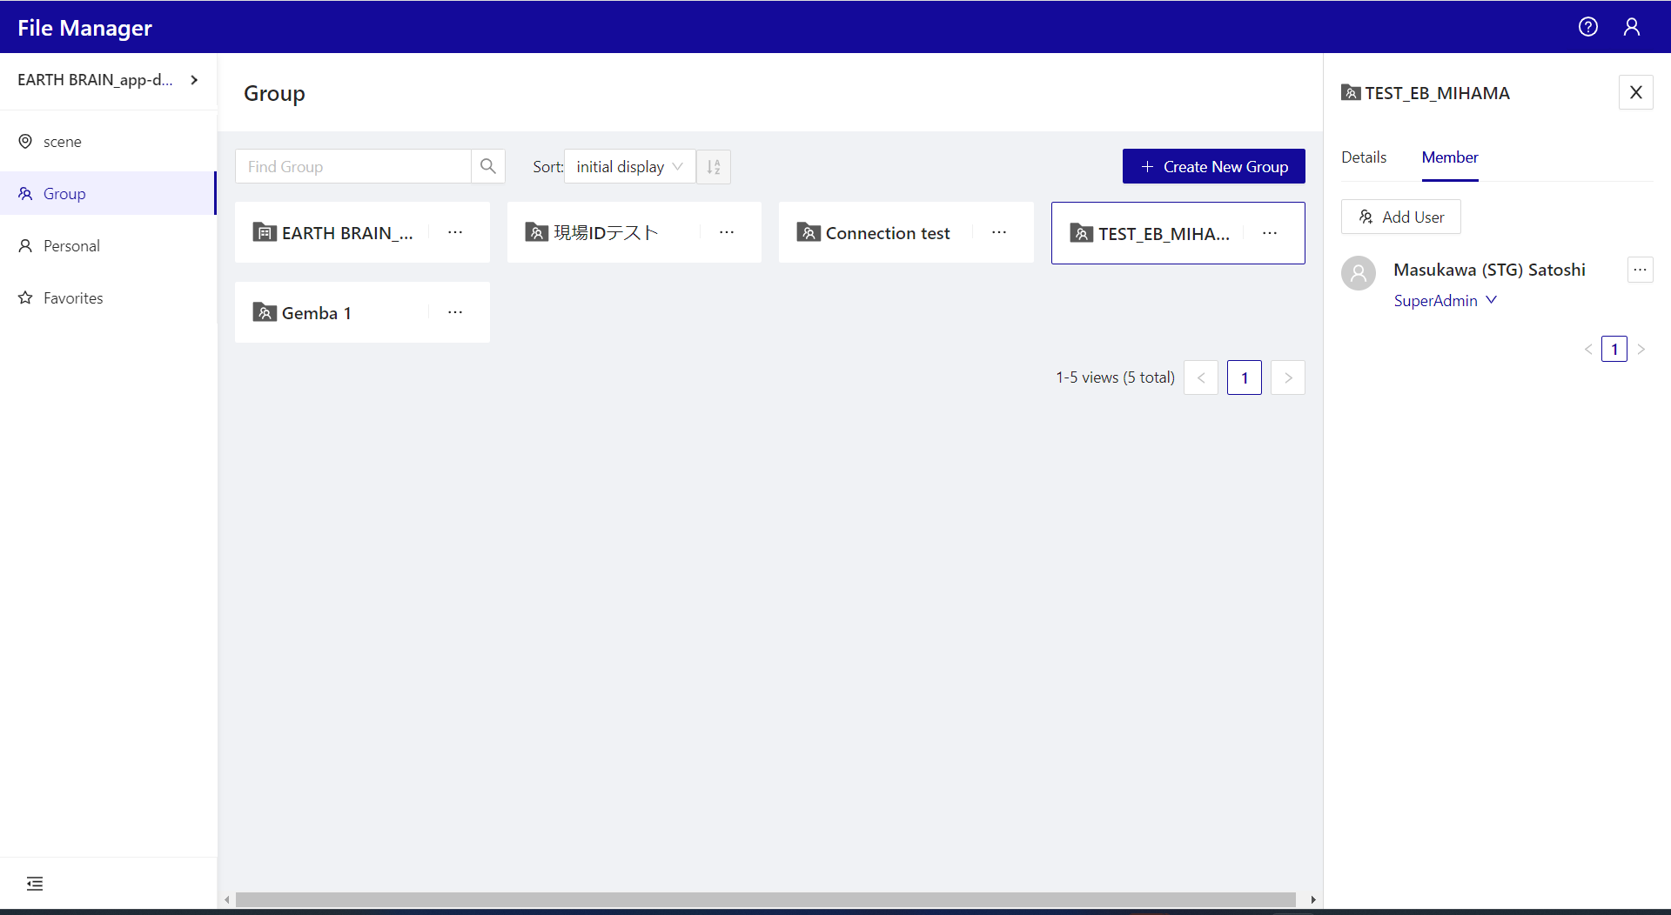
メンバーを選択
Memberを選択
ユーザ追加する場合

Slide 5
Group IDをコピー
このマークを押すと
Group IDがコピーされる。

Slide 6
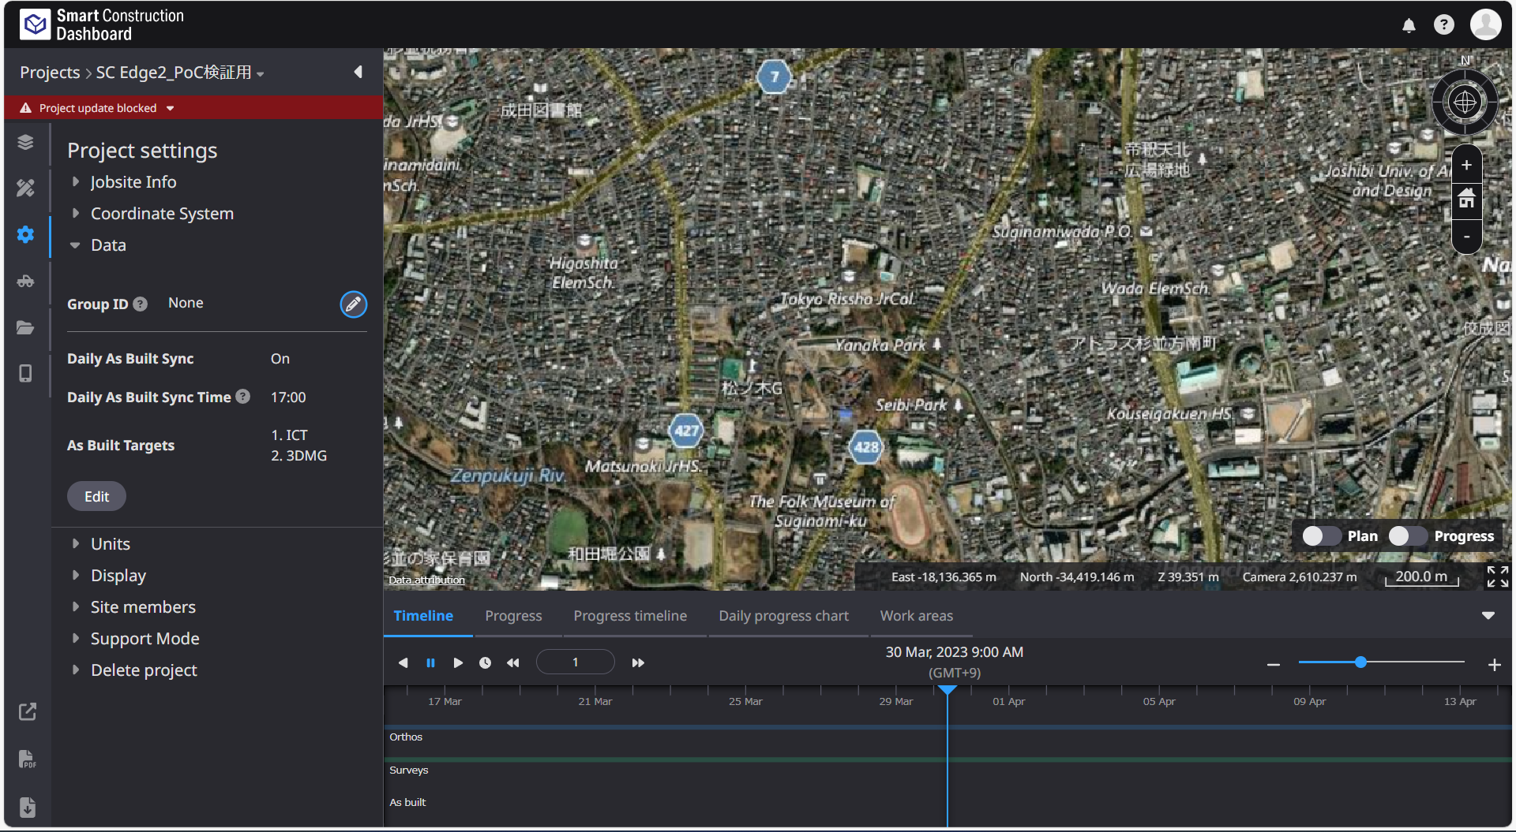
SC Dashboardで現場を開き、コピーしたGroupIDをペーストする。
Editアイコンを押して
コピーしたGroupIDをペーストする。

